Slide 1
TIPE
La thermo acoustique
Mael GOODALL

Slide 2
sommaire
  Qu’est-ce que la thermo acoustique
  Fonctionnement théorique
  Expérience réalisée
  Difficultés rencontrées
  Résultats
  Applications concrètes
  Bibliographie
  Annexe

Slide 3
Qu’est-ce que la thermo acoustique ?
La thermo acoustique est une thématique de recherche qui vise à exploiter l’interaction entre un fluide siège d’oscillations (en termes de pression et de déplacement) et une paroi afin de générer du travail (acoustique) ou bien de générer un flux de chaleur.
Il ne sera ici traité que le cas de la conversion d’un travail acoustique en flux thermique.

Slide 4
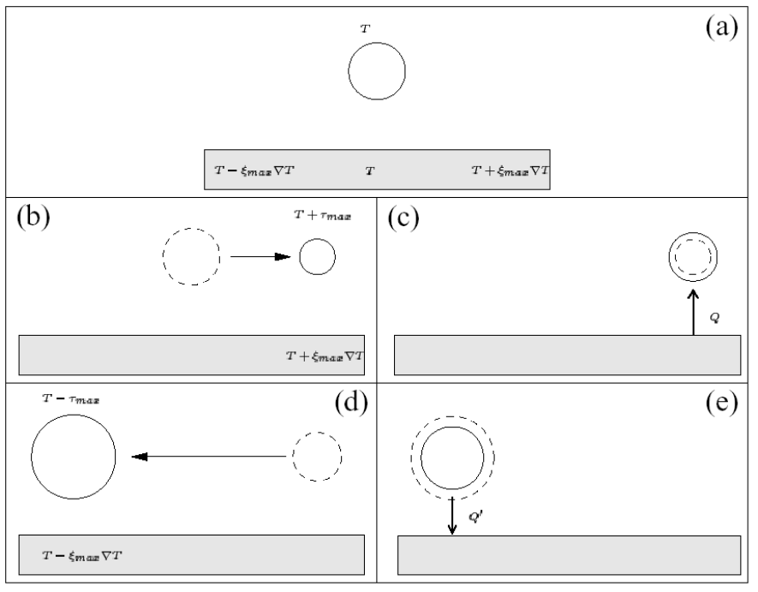
Fonctionnement théorique
On peut décomposer le mouvement d’une particule soumise à une onde acoustique stationnaire le long d’un gradient de température ainsi :
(a) particule initialement au repos.
(b) compression adiabatique.
(c) expansion isobare.
(d) détente adiabatique.
(e) contraction isobare.

Slide 5
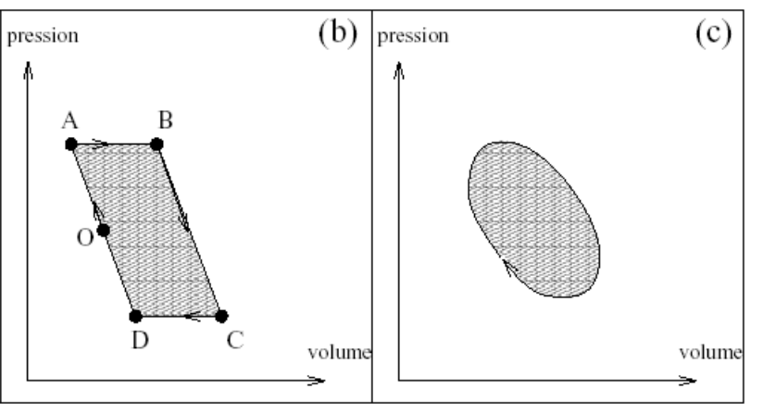
Fonctionnement théorique
On obtient donc le diagramme de Clapeyron suivant (b) et le diagramme réel (c)
On observe donc bien un travail résistant permettant le transfert thermique

Slide 6

Fonctionnement théorique
À l’aide des équations de la mécanique des fluides on obtient que pour optimiser le transfert thermique il faut placer les parois interagissant avec le fluide de travail à une distance : avec f la fréquence de l’onde stationnaire, les autres paramètres dépendants du fluide de travail.
Il faut de plus placer le stack (empilement de plaque permettant l’échange thermique) entre un nœud et un ventre de pression de l’onde acoustique.

Slide 7
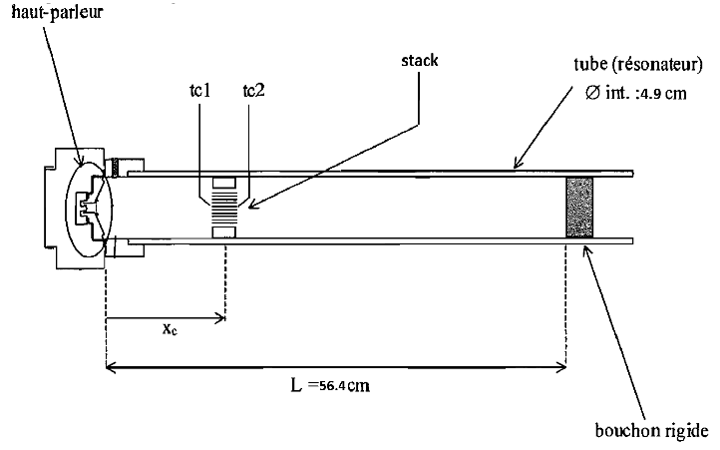
Schéma du montage expérimental

Slide 8
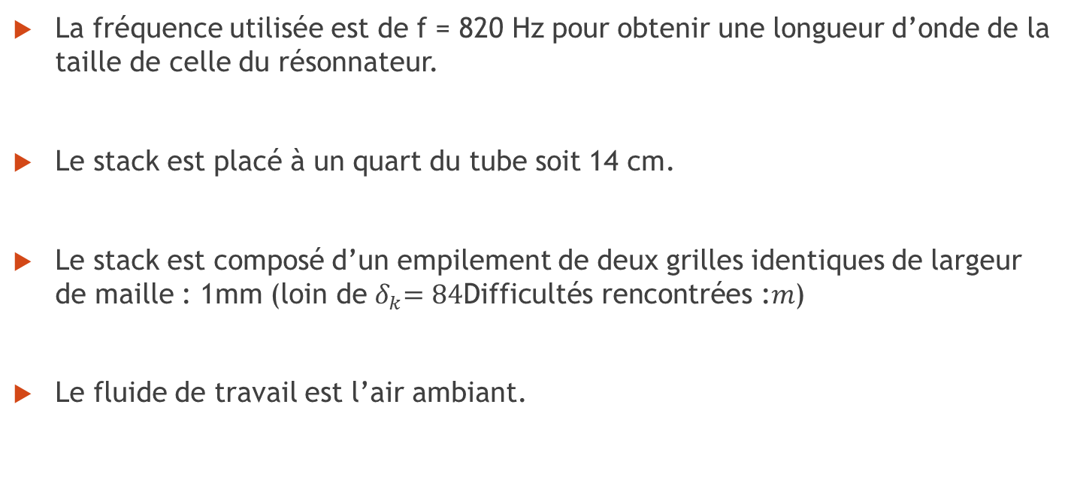
Paramètres de l’expérience
La fréquence utilisée est de f = 820 Hz pour obtenir une longueur d’onde de la taille de celle du résonnateur.
Le stack est placé à un quart du tube soit 14 cm.
Le stack est composé d’un empilement de deux grilles identiques de largeur de maille : 1mm (loin de${ δ}_{k}=84\text{Difficult}\text{é}\text{s} \text{rencontr}\text{é}\text{es}\text{ :}m$)
Le fluide de travail est l’air ambiant.

Slide 9
Difficultés rencontrées : fabrication du stack
Pièce maitresse de la machine thermo acoustique, celui-ci doit allier une faible conductivité (mais élevée devant celle de l’air) et une capacité thermique élevée.
Un premier essai en papier à été réaliser mais n’a pas donné de résultat satisfaisant (probablement dû à sa capacité thermique proche de celle de l’air.)
La grille en métal à finalement été adopté malgré sa faible efficacité, les résultats obtenus étants exploitables.

Slide 10
Difficultés rencontrées : la mesure de température
Cœur du problème, les outils de mesures devant être suffisamment fin pour être introduit dans le dispositif expérimental sans gêner le flux d’onde seul les thermocouples ont pu être utilisé.
La sortie des thermocouples étant de l’ordre du microvolt il n’est pas possible de récupérer les données directement via une carte d’acquisition.
De plus les thermocouples induisent une importante incertitude de mesure (environ 1K chacun) mais sont plus fiables sur les évolutions de températures (les expériences menées « à vide » laissent apparaitre un écart de moins de 0.3K entre les thermocouples par rapport à l’écart de température initial.

Slide 11
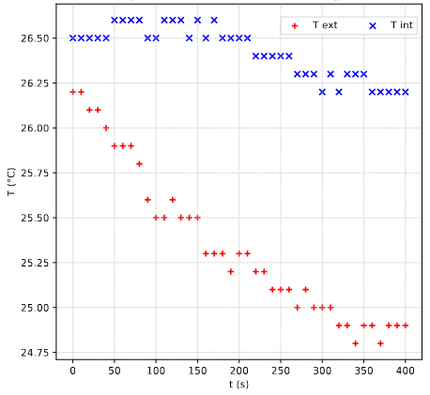
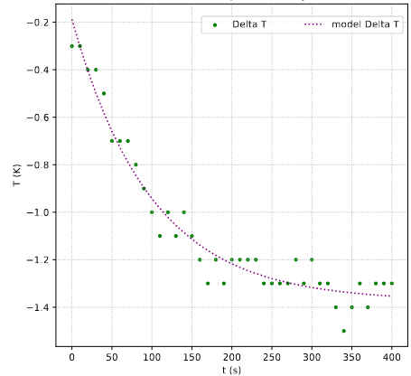
Résultats expérimentaux
Température de chaque coté du stack durant l’expérience
Différentiel de température entre les deux cotés du stack

Slide 12
Applications concrètes
Malgré le rendement plus faible que celui de systèmes plus classiques, les machines thermiques thermo acoustiques ont l’avantage de n’utiliser aucune pièce mobile ce qui réduit l’entretien nécessaire.
De telles machines ont en effet été utilisés dans la marine américaine ou lors de missions spatiales
L’étude de la thermo acoustique étant encore assez récente, de nombreuses avancées notamment sur la fabrication du stack on régulièrement lieux ce qui rend ces machine de plus en plus compétitives pour des utilisations plus communes (ex : BlueHeart Energy)

Slide 13
Bibliographie
  introduction à la thermo acoustique M1 (Guillaume Penelet)
  Thèse de M. Duffourd
  Publication de Daniel A. Russell and Pontus Weibull
  Wikipedia

Slide 14
Annexe
  Cahier de notes TIPE
  Programme de réalisation des graphiques
  Données expérimentales

Slide 15
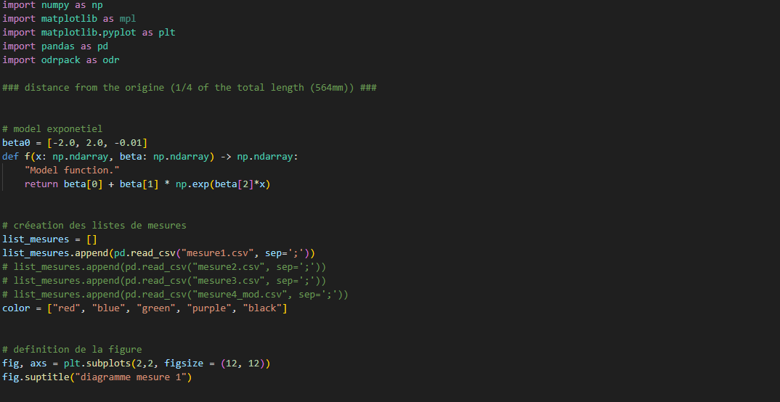
Annexe

Slide 16
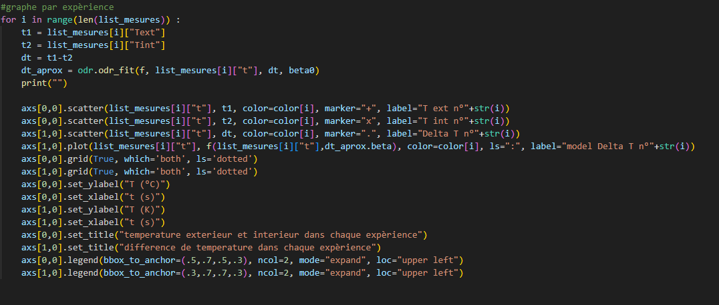
Annexe

Slide 17
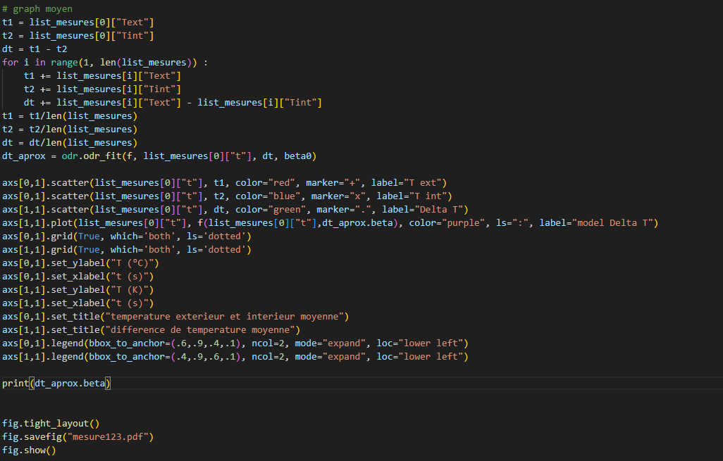
Annexe

